Slide 1

ТОВАРОВЕДЕНИЕ НЕПРОДОВОЛЬСТВЕННЫХ ТОВАРОВ
МИНСКИЙ ФИЛИАЛ
УО «Белорусский торгово-экономический университет потребительской кооперации»
Модуль 18. Мебельные товары
Автор: Машкович Татьяна Васильевна – преподаватель

Slide 2
СОДЕРЖАНИЕ МОДУЛЯ
18.1. Общие сведения о мебельных товарах, потребительские свойства мебели
18.2. Факторы, формирующие потребительские свойства мебели
18.3. Классификация ассортимента мебели
18.4. Характеристика ассортимента мебели по группам
18.5. Требования к качеству, маркировка, упаковка, хранение мебели

Slide 3

Задачи модуля
В результате изучения данной темы Вы сможете:
Называть производителей мебели в Республике Беларусь
Характеризовать факторы, формирующие потребительские свойства мебели
Излагать классификацию ассортимента мебели
Называть и описывать виды мебели по группам
Сравнивать отдельные виды мебели между собой

Slide 4


18.1. Общие сведения о мебельных товарах, потребительские свойства мебели
МИНСКИЙ ФИЛИАЛ
УО «Белорусский торгово-экономический университет потребительской кооперации»
Сыцко, В.Е. Товароведение непродовольственных товаров: / В.Е. Сыцко, М.И. Дрозд. – Минск: Выш. школа, 2005. – стр. 389-393

Slide 5
Мебель (от франц. meuble, от латинского mobilis — подвижный, легко двигающийся), один из основных видов оборудования помещений, а также садов, парков и улиц.
Производители мебели в Республике Беларусь:
ОАО «Могилевдрев» (мебель из массива);
ОАО «Гомельдрев» (спальни, гостиные, прихожие, шкафы и витрины, тумбы, столы и стулья, мебель для гостиниц; багет, рамы багетные и изделия из него; мебель под заказ и деревянные дома каркасного типа);
ЗАО «Молодечномебель» (наборы мебели для спален, наборы корпусной мебели, столовые, шкафы, витрины, прихожие, тумбы, комоды, наборы мягкой мебели из натуральной кожи);
Вилейская мебельная фабрика – дочернее предприятие ЗАО «Молодечномебель» (мебель в классическом стиле из твердых пород дерева);
ЗАО «Пинскдрев» – лидер производства и продаж мягкой и корпусной мебели;

Slide 6
Производители мебели в Республике Беларусь:
ООО «Слонимская фабрика мягкой мебели» («Soft city»);
СООО «ЗОВ-ЛенЕвромебель» (г. Гродно);
КУП «Лидская мебельная фабрика» (эксклюзивная мебель из массива березы и сосны, ламинированной ДСП, мебель в историческом стиле);
ЗАО «Бобруйскмебель» (корпусная и мягкая мебель, сосновая мебель);
УП «Торговый дом "Лагуна"» – это сеть магазинов «АМИ Мебель» в Беларуси, России и Казахстане (мягкая и корпусная мебель, предметы интерьера);
ОАО «Мозырьдрев» ;
ОАО «Минскпроектмебель» (тумбы, комоды, шкафы, столы, кровати);

Slide 7
Производители мебели в Республике Беларусь:
КУП «Калинковичский мебельный комбинат» (мебель для детских комнат, гостиных, спален и прихожих);
ЧУП «Ружанская мебельная фабрика» (мебель для спален, кухонь и детских, корпусная и мягкая мебель, театральные кресла, мебель для учебных заведений и детских садов);
ОАО «Поставымебель» (мебель для учебных учреждений, корпусная мебель, шкафы-купе и мебель для офисов);
ОАО «Слониммебель»;
Мебельная фабрика «Мебель-Неман» (г. Гродно) – белорусский производитель мебели для дома (мебель для спален и гостиных, кухни и фасады);
ОАО «Гомельская мебельная фабрика «Прогресс» (мягкая мебель);
и другие

Slide 8

ПОТРЕБИТЕЛЬСКИЕ СВОЙСТВА МЕБЕЛИ
Функци-ональные
Совершенство выполнения основной функции
Универсальность применения
Эргономи-ческие
Гигиеничность
Эстетические
Надежность
Безопасность
Информационная выразительность
Долговечность
Химическая
Совершенство выполнения вспомогательных операций
Удобство пользования
Рациональность формы
Целостность композиции
Совершенство производствен-ного исполнения
Безотказность
Ремонтопригод-ность
Сохраняемость
Механическая
Пожарная
Биологическая и др.
Изучите потребительские свойства мебели, используя материал учебника

Slide 9
18.2. Факторы, формирующие потребительские свойства мебели
МИНСКИЙ ФИЛИАЛ
УО «Белорусский торгово-экономический университет потребительской кооперации»
Сыцко, В.Е. Товароведение непродовольственных товаров: / В.Е. Сыцко, М.И. Дрозд. – Минск: Выш. школа, 2005. – стр. 394-398

Slide 10
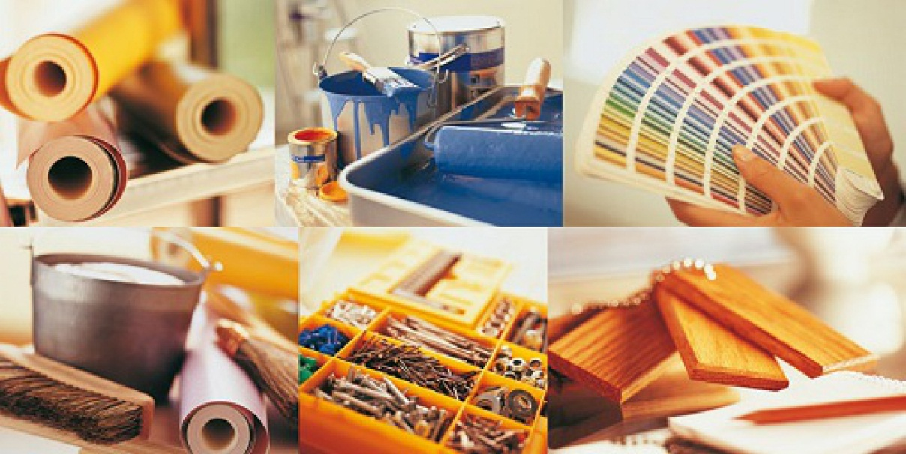
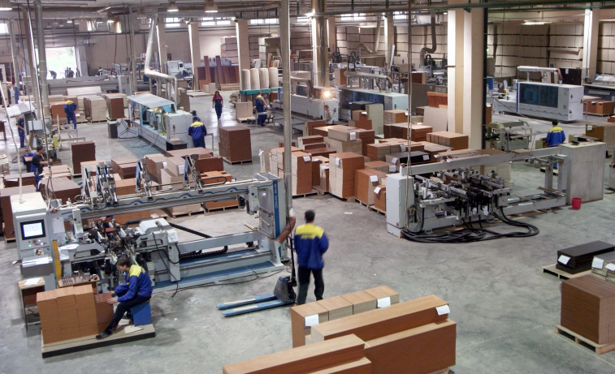
Факторы, формирующие потребительские свойства мебели
Применяемые материалы, сырье
и комплектующие
Особенности производства

Slide 11
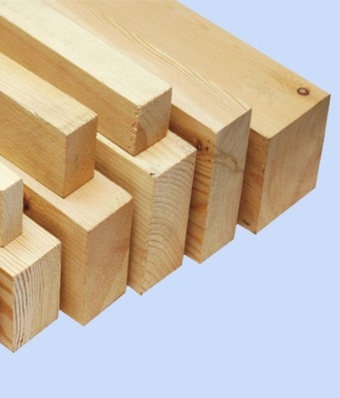
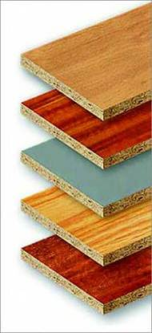
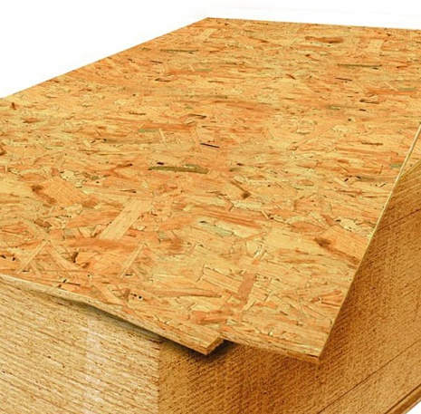
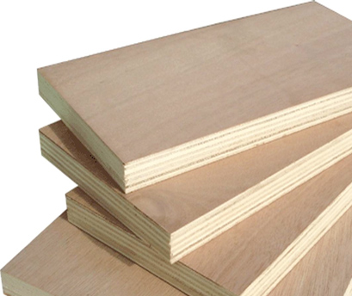
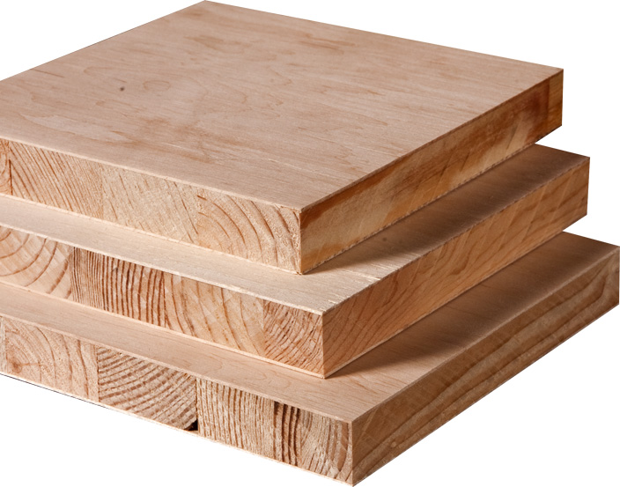
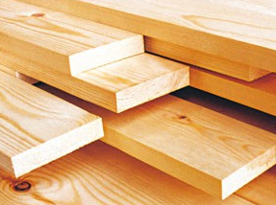
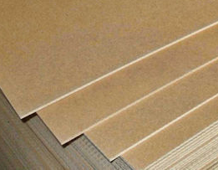
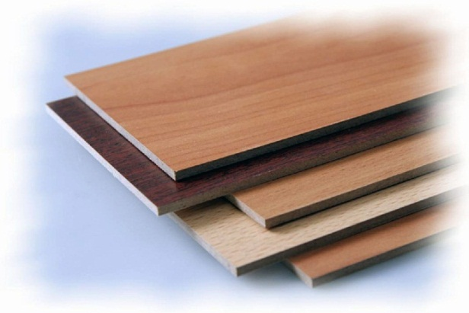
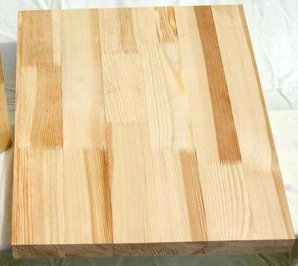
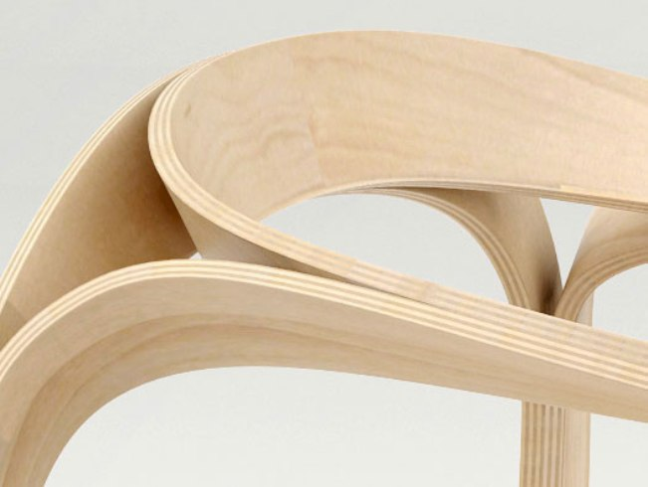
МАТЕРИАЛЫ ДЛЯ ПРОИЗВОДСТВА МЕБЕЛИ:
Материалы для остова мебели
1.1. На основе древесины:
ДСП
ОСП
фанера
плита столярная
бруски
доски
ДВП
клееные мебельные щиты
гнуто-клееные детали
МДФ

Slide 12
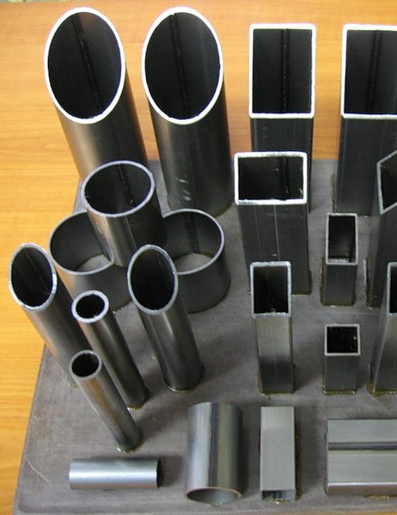
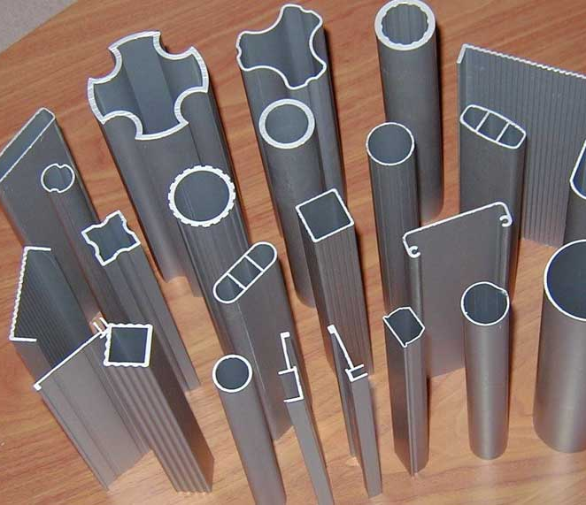
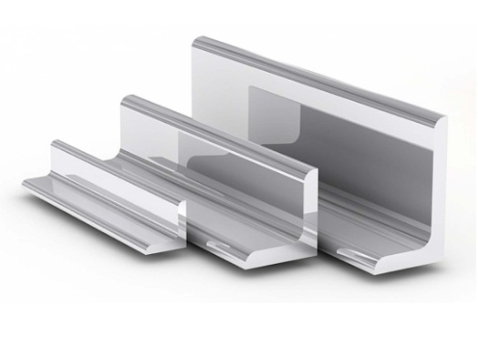
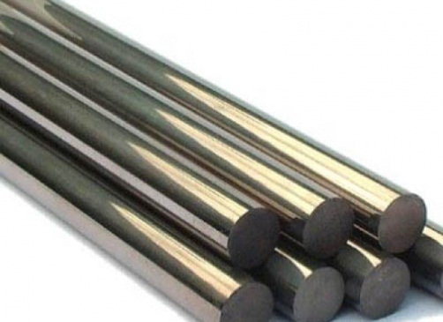
1.2. На основе металлических сплавов:
Для изготовления металлических каркасов мебели применяют стальные и дюралюминиевые трубы, прутковую и уголковую сталь

Slide 13
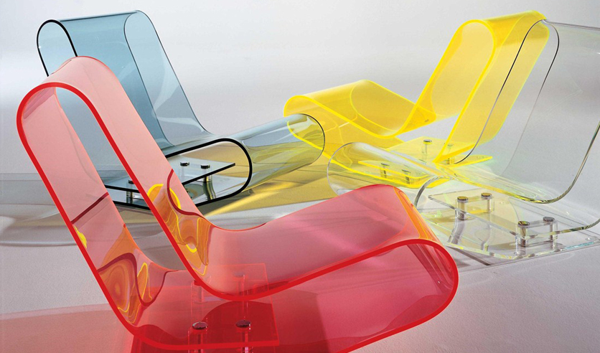
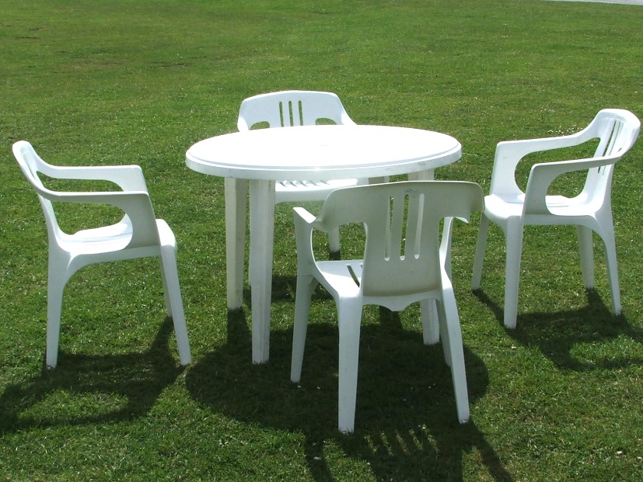
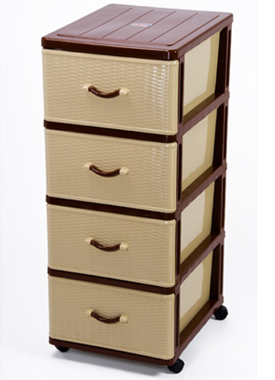
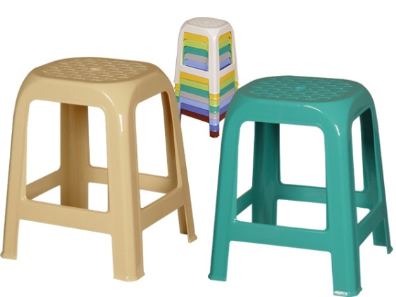
1.3. На основе пластмасс:
Для изготовления пластмассой мебели применяют ударопрочный полистирол, полипропилен, слоистые пластики и др.

Slide 14
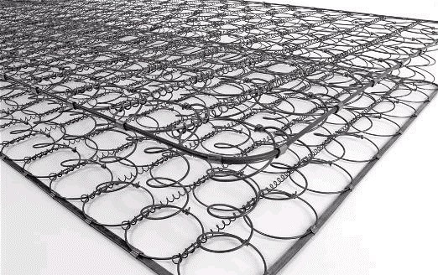
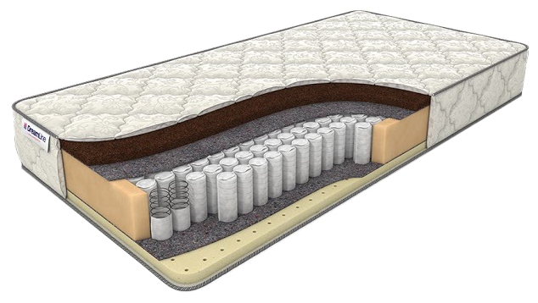
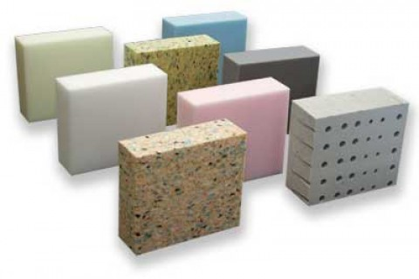
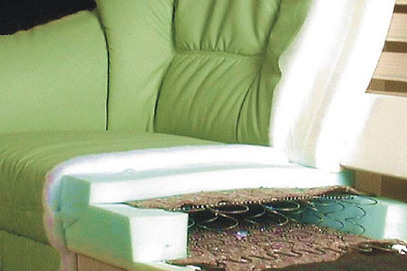
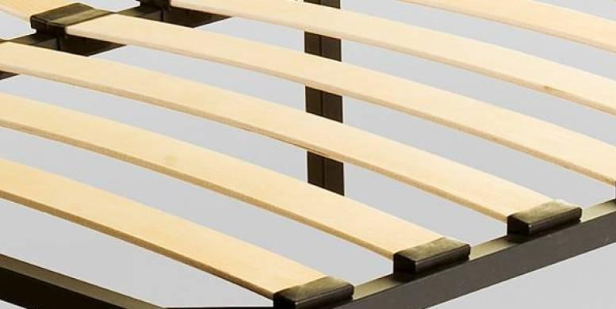
2. Настилочные и набивочные материалы
Наполнители – класс материалов, применяемых в качестве прокладки между обивкой и пружинами. Они придают мягкой мебели завершенную форму, обеспечивают комфортабельность сидений и спинок. В качестве наполнителей применяются поролон, синтепон, холофайбер, латекс, конский волос, морские водоросли, кокосовая койра и др.
В качестве эластичных оснований мебели применяют пружины, пружинные блоки, металлические ленты, деревянные ламели и т.п.

Slide 15
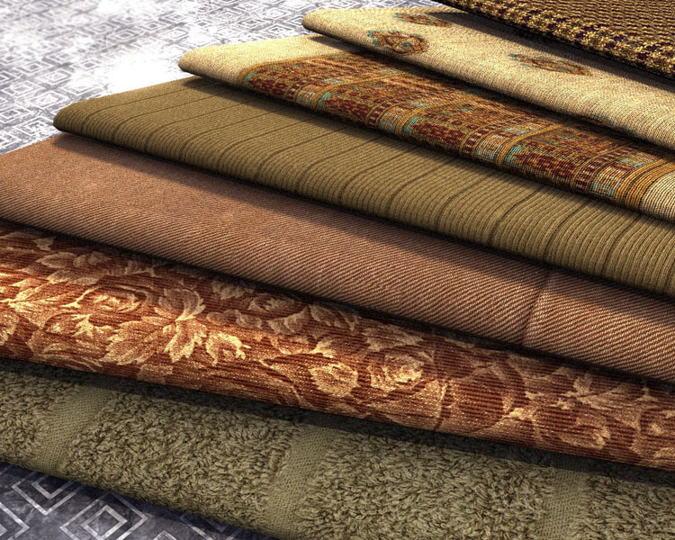
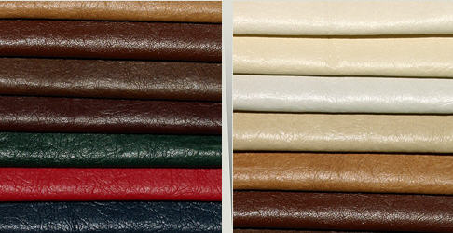
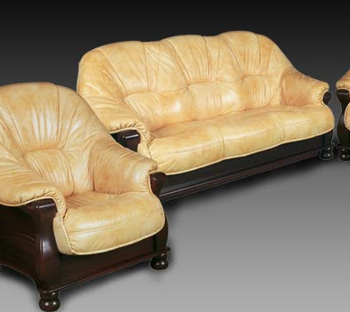
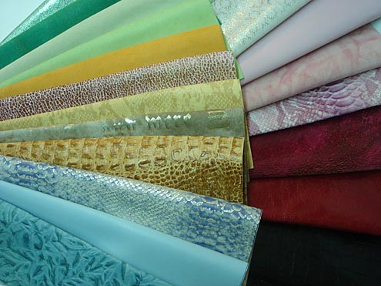
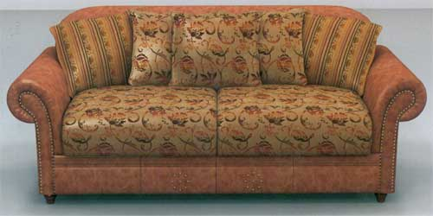
3. Материалы для обивки и облицовки мебели
3.1. Обивочные материалы:
Натуральная и искусственная кожа
для обивки мебели
Ткани для обивки мебели

Slide 16

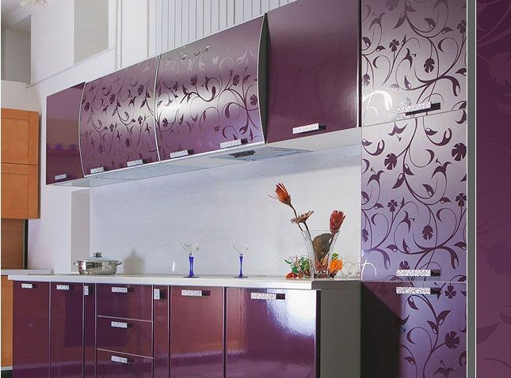
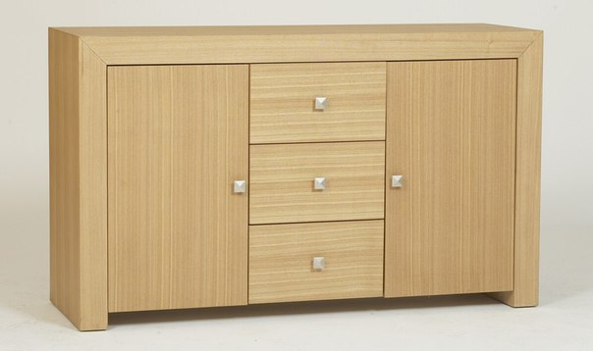
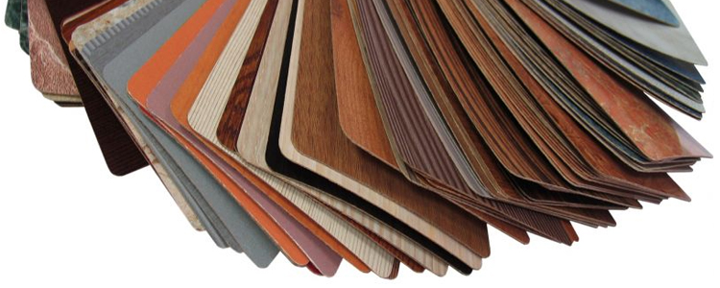
3.2. Облицовочные материалы:
Шпон
Декоративно-слоистые пластики

Slide 17
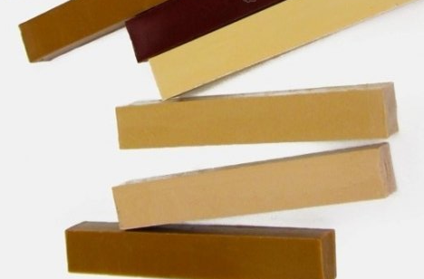
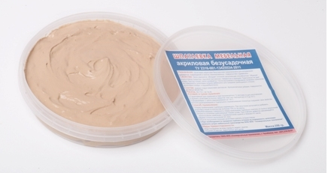

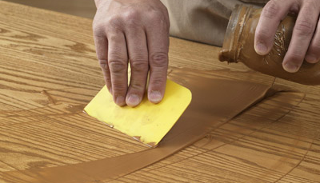

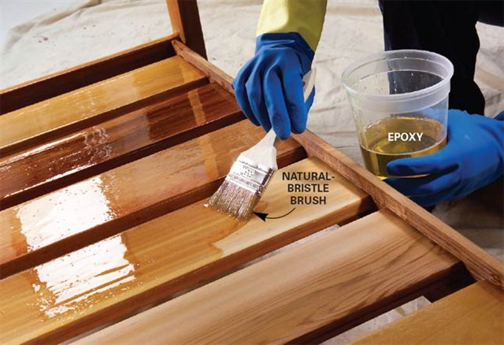
4. Отделочные материалы
4.1. Материалы для подготовки поверхности к отделке:
Шпатлевки
Порозаполнители
Мебельный воск
Грунтовки
Морилки и протравы

Slide 18
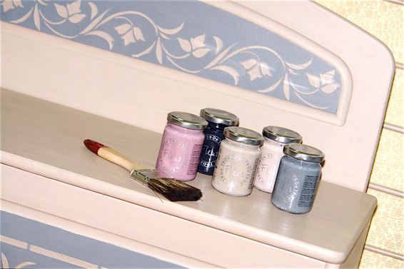
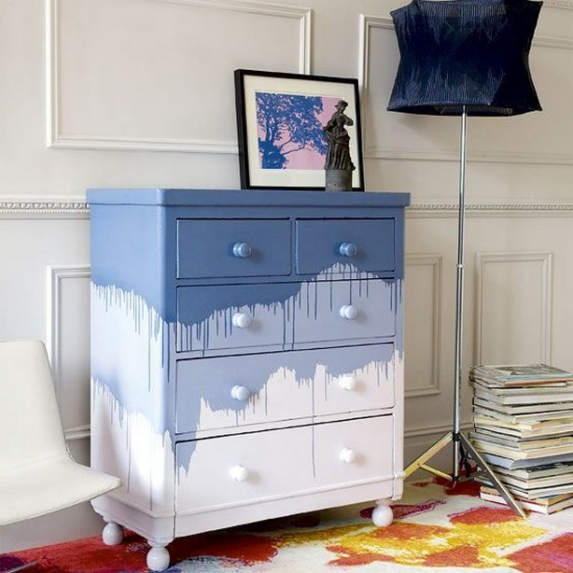
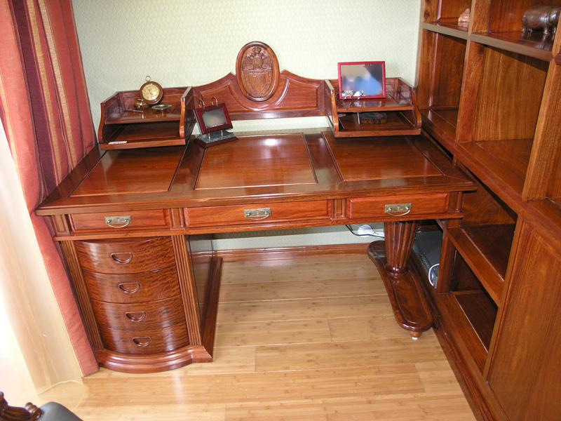


4.2. Материалы для непрозрачной (малярной) отделки:
4.3. Материалы для прозрачной (столярной)отделки:
Прозрачная отделка производится лаками (лакирование) и прозрачными полимерными пленками (панелирование).
Мебельные краски

Slide 19
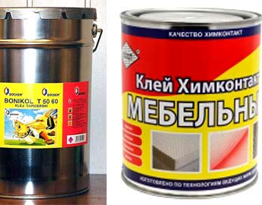
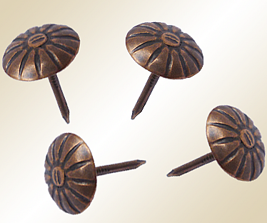
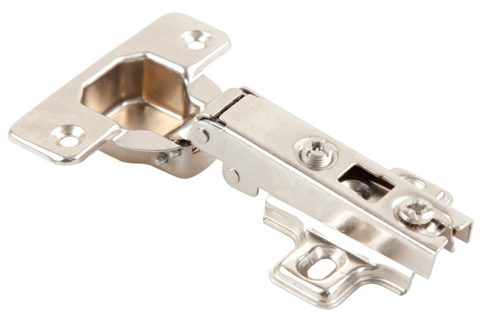
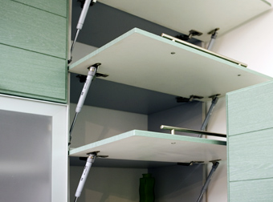
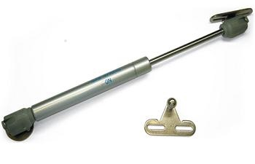

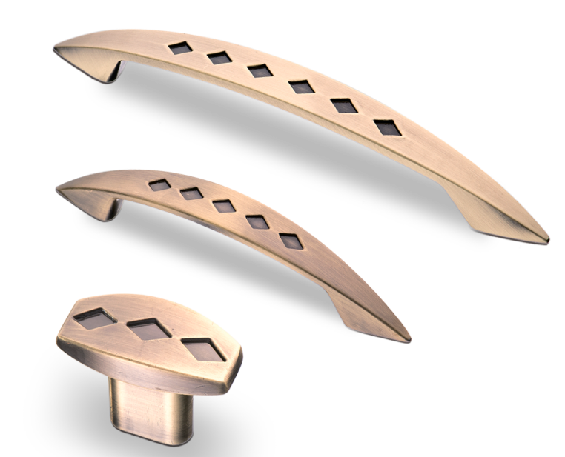
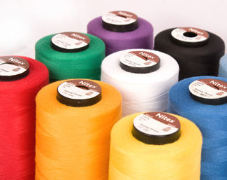
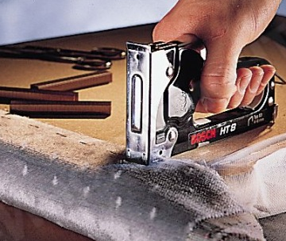
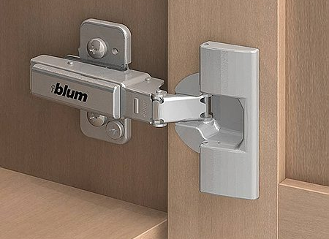
5. Скрепляющие материалы
6. Мебельная фурнитура
Мебельные клеи
Мебельные гвозди
Мебельные нитки
Мебельные скобы

Slide 20
18.3. Классификация ассортимента мебели
МИНСКИЙ ФИЛИАЛ
УО «Белорусский торгово-экономический университет потребительской кооперации»
Сыцко, В.Е. Товароведение непродовольственных товаров: / В.Е. Сыцко, М.И. Дрозд. – Минск: Выш. школа, 2005. – стр. 398-400

Slide 21
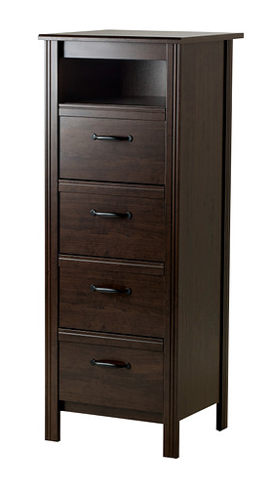


1. По виду материала
Деревянная
Пластмассовая
Металлическая

Slide 22




2. По способу производства
Деревянная – столярная, гнутая, гнуто-клееная, плетеная

Slide 23




2. По способу производства
Металлическая – литая, штампованная, гнутая, сварная, кованая
Пластмассовая – литая, формованная, клееная

Slide 24






3. По конструкции
Нажимайте по порядку, чтобы прочитать подробнее
Секционная мебель — изделия, состоящие из нескольких мебельных секций, которые можно блокировать в разных сочетаниях (устанавливать одна на другую или рядом друг с другом).
НЕРАЗБОРНАЯ
Трансформируемая мебель — мебель, позволяющая изменять ее функциональное назначение перемещением элементов
Неразборная мебель — изделия, соединения которых неразъемны.
Встроенная мебель — изделия, встраиваемые в помещения зданий
Сборно-разборная мебель — изделия, конструкция которых позволяет осуществлять их неоднократную сборку и разборку
Универсально-сборная мебель — изделия из унифицированных деталей, позволяющих осуществлять формирование мебели различного функционального назначения и размеров
ВСТРОЕННАЯ
СБОРНО-РАЗБОРНАЯ
УНИВЕРСАЛЬНО-СБОРНАЯ
ТРАНСФОРМИРУЕМАЯ
СЕКЦИОННАЯ

Slide 25






4. По назначению
Бытовая мебель
Мебель для общественных помещений

Slide 26








По специализации помещений квартиры бытовая мебель подразделяется на:
Нажимайте по порядку, чтобы прочитать подробнее
Мебель для столовой
Мебель для спальни
Мебель для гостиной
Мебель для кухни
Мебель для прихожей
Мебель для ванной
Мебель для детской комнаты

Slide 27







По функциональному использованию
бытовая мебель подразделяется на:
Мебель для хранения
Мебель для сидения
Мебель для сна
Мебель для работы
Мебель для приготовления и приема пищи
Мебель для культурно-бытовых нужд

Slide 28








5. По наличию отделки
деревянная мебель бывает:
маркетри
аэрография
с прозрачной (столярной) отделкой
полирование
лакирование
с непрозрачной (малярной) отделкой
со специальными видами отделки
Лакокрасочное покрытие
инкрустация
ламинирование
шпонирование

Slide 29





6. По комплектности:
Гарнитур мебели — группа изделий, связанных между собой по архитектурно-художественному и конструктивному признакам, предназначенных для обстановки определенной функциональной зоны помещения (например, гарнитур мягкой мебели из дивана и кресел; гарнитур для столовой, включающий шкаф для посуды, стол обеденный и стулья и т.д.
Нажимайте по порядку, чтобы прочитать подробнее
Набор мебели — это группа изделий, связанных между собой общей архитектурно-художественной задачей обстановки помещений, с широкой вариабельностью по составу и назначению. Из изделий одного набора можно образовывать различные варианты комплектов мебели, например, набор для кухни, спальни, детской комнаты.
Мебельное изделие (единичное)
Набор мебели
Гарнитур мебели

Slide 30
18.4. Характеристика ассортимента мебели по группам
МИНСКИЙ ФИЛИАЛ
УО «Белорусский торгово-экономический университет потребительской кооперации»
Сыцко, В.Е. Товароведение непродовольственных товаров: / В.Е. Сыцко, М.И. Дрозд. – Минск: Выш. школа, 2005. – стр. 400-404

Slide 31




1. Мебель для хранения
ШКАФ - изделие, преимущественно с дверьми, для хранения предметов различного функционального назначения
Шкаф для одежды одностворчатый
Шкаф для одежды двухстворчатый
Шкаф для одежды трехстворчатый
Шкаф для одежды угловой

Slide 32



1. Мебель для хранения
ШКАФ - изделие, преимущественно с дверьми, для хранения предметов различного функционального назначения
Шкаф для одежды с антресолями
Шкаф-купе прямой
Шкаф-купе гловой

Slide 33




1. Мебель для хранения
ШКАФ - изделие, преимущественно с дверьми, для хранения предметов различного функционального назначения
Шкаф для посуды
Шкаф для книг
Шкаф-витрина

Slide 34

1. Мебель для хранения
ШКАФ - изделие, преимущественно с дверьми, для хранения предметов различного функционального назначения
Кухонный шкаф, шкаф-стол, шкаф под мойку

Slide 35





1. Мебель для хранения
КОМОД - изделие с ящиками для хранения белья
ШИФОНЬЕР - шкаф для хранения белья и мелких предметов одежды и туалета; оборудуется ящиками, полками, полуящиками; двери глухие; имеет высоту несколько большую, чем комод
Комод с пеленальным столиком

Slide 36


1. Мебель для хранения
СЕКРЕТЕР — изделие с откидной дверью или выдвижной доской, предназначенной для выполнения письменных работ
СУНДУК — изделие корпусной мебели с откидной или съемной верхней крышкой, предназначенное для хранения различных вещей

Slide 37




1. Мебель для хранения
БУФЕТ - шкаф для посуды, столовых приборов и столового белья; с глухой нижней частью и преимущественно остекленной верхней, в средней зоне часто встроена ниша для декоративных изделий; под нишей — наружные ящики, иногда — выдвижная разделочная доска
СЕРВАНТ — шкаф для хранения посуды и столового белья, без ниши

Slide 38




1. Мебель для хранения
ПОЛКА — изделие без передней стенки, с задней стенкой или без нее, предназначенное для размещения книг или других предметов
СТЕЛЛАЖ — тип мебели, представляющий собой многоярусную систему из опор и полок; стеллаж шириной в один пролет при высоте 1200—1500 мм называется этажеркой

Slide 39




1. Мебель для хранения
ТУМБА под телевизор
ТУМБА для обуви
ТУМБА под аквариум

Slide 40


2. Мебель для сидения и сна
КРОВАТЬ — изделие, предназначенное для сна, с матрацем, с одной или двумя спинками
Односпальная кровать
Двухспальная кровать

Slide 41



2. Мебель для сидения и сна
КРОВАТЬ — изделие, предназначенное для сна, с матрацем, с одной или двумя спинками
Двухярусная кровать
Кровать-чердак
Детская кроватка

Slide 42


2. Мебель для сидения и сна
Встроенная в шкаф кровать
Подвесная кровать

Slide 43


2. Мебель для сидения и сна
ДИВАН — комбинированное изделие со спинкой, предназначенное для сидения нескольких человек
ТАХТА — широкая кушетка с продольной спинкой или без нее, предназначенная для лежания
Диван-кровать — диван, трансформируемый в кровать

Slide 44



2. Мебель для сидения и сна
КРЕСЛО – это комфортабельное мебельное изделие для сидения одного человека, со спинкой, с подлокотниками или без них
Кресло-кровать — кресло, трансформируемое в кровать

Slide 45






Механизмы трансформации диван-кровати, тахты и кресла-кровати:
Еврокнижка
Выкатной
Дельфин (кенгуру)
Книжка
Пума
Французская раскладушка

Slide 46





Механизмы трансформации диван-кровати, тахты и кресла-кровати:
Тик-так
Механизм «Реклайнер»:
спинка откидывается в положение полулёжа в 2-3 положения и выдвигается подставка под ноги. Механизм управления может быть электрический (с пульта) или механический
Аккордеон
Реклайнер
Клик-кляк (танго)

Slide 47


2. Мебель для сидения и сна
КУШЕТКА — изделие с головной спинкой и подголовником или без них, предназначенное для лежания
СОФА – широкий диван, в котором спинка и подлокотники обычно имеют одну высоту, без возможности раскладывать

Slide 48


2. Мебель для сидения и сна
Оттоманка – широкий мягкий диван с подушками, заменяющими спинку, и валиками
СКАМЬЯ — изделие со спинкой и подлокотниками или без них, с высотой сиденья, равной его глубине или превышающей ее, предназначенное для размещения нескольких человек

Slide 49



2. Мебель для сидения и сна
ТАБУРЕТ — изделие без спинки и подлокотников, с жестким сиденьем (или настилом), предназначенное для размещения одного человека
СТУЛ — изделие со спинкой, подлокотниками или без них, с высотой сиденья, функционально удобной при соотношении его с высотой стола, предназначенное для сидения одного человека
Банкетка — изделие без спинки, с обитой поверхностью для сидения, предназначенное для одного или нескольких человек

Slide 50



3. Мебель для работы, приготовления и приема пищи
СТОЛ – предмет мебели в виде укреплённой на ножках или иных опорах плиты или пластины с горизонтальной поверхностью для размещения предметов. Состоит из крышки, царги и ножек.
Стол кухонный (стол-шкаф рабочий, стол-шкаф с мойкой)
По назначению
Кухонные
Обеденные
Письменные
Сервировочные
Журнальные
Компьютерные
и др.

Slide 51






3. Мебель для работы, приготовления и приема пищи
Стол обеденный - стол для приема пищи
Столы обеденные могут быть нетрансформируемые, раздвижные, откидные, раскладные, столы-тумбы. Столешница может быть круглой, овальной, квадратной, прямоугольной формы, фигурная. Обеденный стол может иметь 1, 2, 3, 4 и более ножек.

Slide 52





3. Мебель для работы, приготовления и приема пищи
Стол письменный – стол для занятий и выполнения письменных работ
Столы письменные бывают безтумбовые, однотумбовые и двухтумбовые, с надколенными ящиками под крышкой или без них.
Стол компьютерный

Slide 53






3. Мебель для работы, приготовления и приема пищи
Стол сервировочный – передвижной стол-поднос для подачи пищи и уборки посуды
Стол журнальный – низкий стол для формиро-вания зоны отдыха

Slide 54









3. Мебель для работы, приготовления и приема пищи
Стол для телевизора
Стол для заседаний
Туалетный столик
Интерактивный стол
Кофейный столик
Барный стол
Приставной стол
Карточный (ломберный) стол
Стол шахматный

Slide 55









3. Мебель для работы, приготовления и приема пищи
Конторка
Консоль
Стол-бобик
Геридон
Пюпитр
Жардиньерка
Парта
Бюро
Бюро-цилиндр

Slide 56



4. Мебель для культурно-бытовых нужд
ТРЕЛЬЯЖ — изделие, состоящее из тумбы и трех зеркал, из которых среднее – неподвижное, а два боковых – вращающиеся.
ТРЮМО — низкая тумба, на которой укреплено зеркало в рост человека.
ТУАЛЕТНЫЙ СТОЛИК — изделие, состоящее из тумбы с ящиками для хранения туалетных принадлежностей и зеркала.

Slide 57


4. Мебель для культурно-бытовых нужд
СТОЛ ЖУРНАЛЬНЫЙ — низкий стол для формирования зоны отдыха.
ТУМБА ДЛЯ ТЕЛЕВИЗОРА

Slide 58





5. Мебель прочая
МАНЕЖ ДЕТСКИЙ
ВЕШАЛКА
ШИРМА

Slide 59
18.5. Требования к качеству, маркировка, упаковка, хранение мебели
МИНСКИЙ ФИЛИАЛ
УО «Белорусский торгово-экономический университет потребительской кооперации»
Изучите данный вопрос самостоятельно, используя материал учебника:
Сыцко, В.Е. Товароведение непродовольственных товаров: / В.Е. Сыцко, М.И. Дрозд. – Минск: Выш. школа, 2005. – стр. 405-407

Slide 60

Вопросы для самоконтроля:
Назовите основные предприятия-изготовители мебели в Республике Беларусь
Дайте классификацию материалов, применяемых в производстве мебели
Назовите отделочные и облицовочные материалы
Перечислите признаки классификации мебели
Как подразделяется мебель по материалу и способу изготовления?
Назовите виды мебели для хранения
Перечислите виды столов
В чем отличие между тахтой и диваном?
Опишите особенности хранения и транспортирования мебели

Slide 61


Литература:
Сыцко, В.Е. Товароведение непродоволь-ственных товаров: / В.Е. Сыцко, М.И. Дрозд. – Минск: Выш. школа, 2005. – стр. 389-407
Выполните задания теста по Модулю 18

Slide 62

МИНСКИЙ ФИЛИАЛ
УО «Белорусский торгово-экономический университет потребительской кооперации»
Автор:
Машкович Татьяна Васильевна,
преподаватель высшей квалификационной категории
E-mail: mashkovich1978@mail.ru

